Slide 1
«ОТЗЫВЧИВЫЙ НОВОВОРОНЕЖ: организация ежегодного светского благотворительного мероприятия Рождественский бал»
Лучшая муниципальная практика для отраслевого конкурса ГК «Росатом»
2018г.

Slide 2
Описание исходной ситуации
Необходимость дополнительных средств, которые можно оперативно направить на поддержку детей, детей-инвалидов, граждан-инвалидов с детства, детей из многодетных семей и семей социального риска в целях обеспечения: лечения, оздоровления, приобретения творческих инструментов, отдыха, развития творческих и спортивных способностей и поддержки в сложной жизненной ситуации.
Отсутствие на территории городского округа город Нововоронеж единой, понятной и эффективной концепции благотворительности, с авторитетными спикерами и ответственными лицами.
Негибкость традиционных механизмов социальной помощи, небольшое количество средств, которые могут направляться на решение данных вопросов.

Slide 3
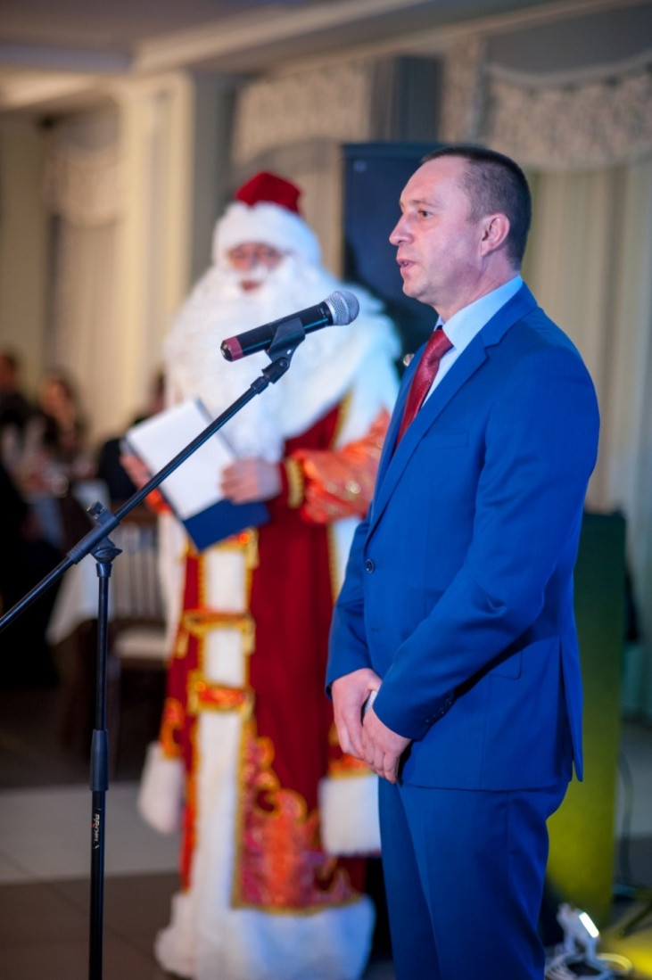
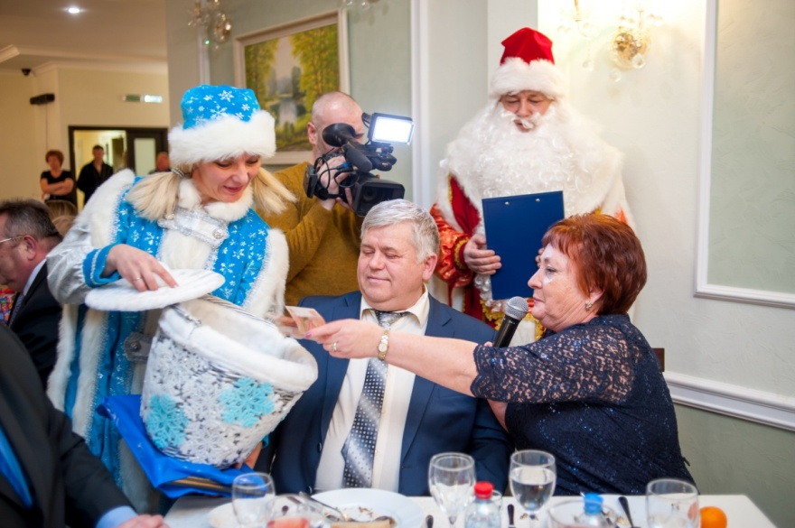
Организация главного городского события года - благотворительного Рождественского бала. Цель - формирование открытого фонда. Ответственность за расходование средств перед городской общественностью несет лично глава администрации

Slide 4
Исполнители и соисполнители, участники комиссии по распределению средств фонда:
Нововоронежская городская Дума
Администрация городского округа город Нововоронеж
Филиал АО «Концерн Росэнергоатом» «Нововоронежская АЭС»
Профсоюзный комитет филиала АО «Концерн Росэнергоатом» «Нововоронежская АЭС»
Нововоронежское городское отделение Всероссийского общества с ограниченной ответственностью «Всероссийское общество инвалидов»
Казенное учреждение Воронежской области «Управление социальной защиты населения г.Нововоронежа»

Slide 5
Этапы и принципы совместной работы по организации бала и реализации средств фонда
От Градообразующего предприятия
От ОМСУ города
Максимальный авторитет и престиж мероприятия;
Установка планки пожертвований;
Контроль расходования средств;
Содействие при организации финансовой стороны работы Фонда
Технические вопросы организации;
Аккумулирование заявлений;
Работа по проверке достоверности сведений;
Информирование населения;

Slide 6
Принципиальные подходы
личная ответственность и участие первых лиц города как на стадии сбора средств, так и при их распределении и вручении – глава города, глава администрации, директор НВ АЭС. Символически усиленное беспрецедентное объединение усилий всех руководителей крупных предприятий и организаций в вопросе наполнения Рождественского фонда
максимально широкий охват категорий потенциальных получателей
обеспечение гарантированного минимального объема денежных средств
сложение благотворительных усилий предприятий и организаций в одном источнике, расходование средств из которого на порядок эффективнее, нежели самостоятельная благотворительная деятельность, в связи с поступлением в администрацию городского округа об объемах потребностей, запросах и нуждах отдельных социальных групп.

Slide 7
Размеры пожертвований

Slide 8
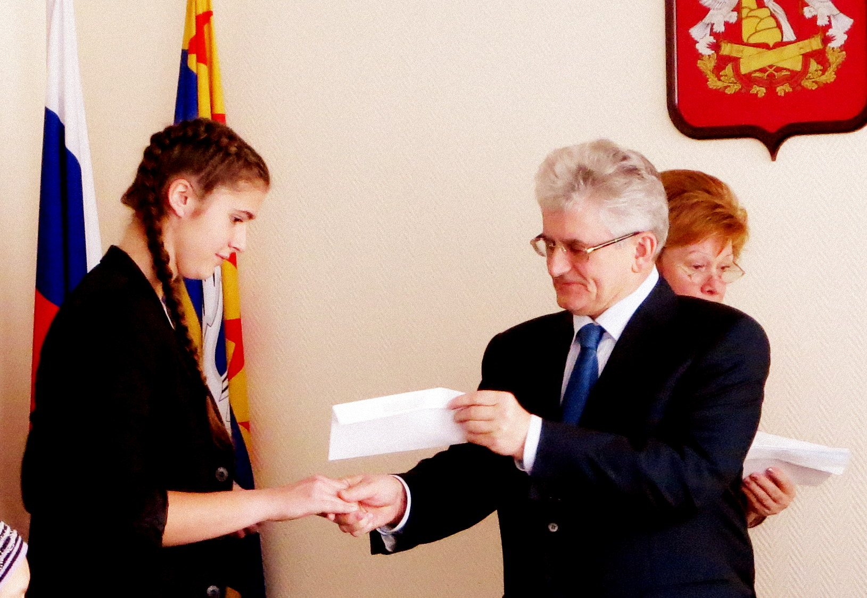
Вручение средств проводится первыми лицами города в публичной торжественной обстановке

Slide 9
За весь период удовлетворены заявления:
-на лечение детей, в том числе онкологических заболеваний, заболеваний нервной системы у детей, опорно-двигательного аппарата, сахарного диабета, редких болезней - 102
-на получение образования в специальных коррекционных учреждениях областного центра детей болеющих аутизмом – 12
-на приобретение развивающей техники и специальной мебели для граждан-инвалидов с детства – 66
-на оказание помощи детям в многодетных семьях, семьях, оказавшихся в трудном материальном положении, в том числе по причине потери кормильца, болезни родителей, вынужденного переселения с территории восточной Украины – 52
-на отдых и оздоровление детей из семей социального риска – 87
- коллективам, творческим и спортивным объединениям, учреждениям на развитие, материально-техническое оснащение и участие в фестивалях от регионального до международного уровня – 93
-на поощрение спортивных и творческих успехов отдельных выдающихся детей – 40
-по иным причинам, при единогласном решении комиссии по распределению средств

Slide 10
Главные итоги практики:
Узнаваемость и лояльность к бренду «Рождественский фонд»
Единая благотворительная политика в городском округе
Ежегодный прирост пожертвованных средств, в том числе за счет подключения неорганизованного населения города и обеспечения им условий для пожертвований.
Открытость фонда в работе с заявлениями и в распределении средств
Репутационное усиление предприятий атомной отрасли
Усиление эффективности расходования благотворительных средств

